Slide 1
Proyecto social en cultura de la legalidad
“Lo hacemos con ustedes”
Agosto 2013

Slide 2
Fundamentos
Estrategia
Avances
Resultados e Impactos

Slide 3
1. Fundamentos

Slide 4
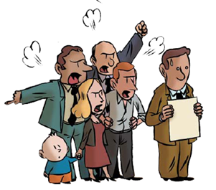
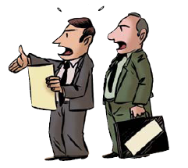
Fuerzas
Impulsoras
Fuerzas
que Refrenan
“Status Quo”
Personas
Hábitos
Controles
Normas.
Fundamentos teóricos
Para que ocurra un cambio las fuerzas impulsoras deben exceder las fuerzas que refrenan, cambiando así el equilibrio
Kurt Lewin

Slide 5
Política de Gestión Integral
Marco de Actuación CHEC
Fundamentos Corporativos
Modelo de Relacionamiento
con GI
Reputación
Indicadores Estratégicos
Satisfacción
Transparencia
Pérdidas

Slide 6
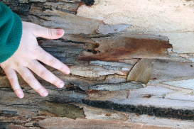
Territorio Socialmente Responsable
Fundamentos metodológicos
Animación Sociocultural
Alianzas Público Privadas
Acción Sin Daño

Slide 7
Implementar en los municipios con nodos considerados como reincidentes y de altas pérdidas del área de influencia CHEC, una estrategia de involucramiento social y comunitario basada en alianzas gana/gana que promuevan el posicionamiento, fidelización y acercamiento con la empresa, así como facilitar los procesos de intervención técnica relacionados con la gestión de activos y la recuperación de pérdidas de energía.
Objetivos
Promover comportamientos adecuados en clientes y comunidades frente a la conexión del servicio de energía, el cuidado de la infraestructura y la disminución del riesgo eléctrico.
Contrarrestar patrones culturales, sociales y económicos negativos que movilizan la reincidencia, de algunos clientes que se conectan de manera ilegal al servicio de energía, movilizando la cultura de la legalidad.
Fortalecer en la CHEC, el nivel de involucramiento comunitario a partir del trabajo conjunto y el desarrollo de alianzas público privadas para el desarrollo de las personas y territorios impactados.

Slide 8
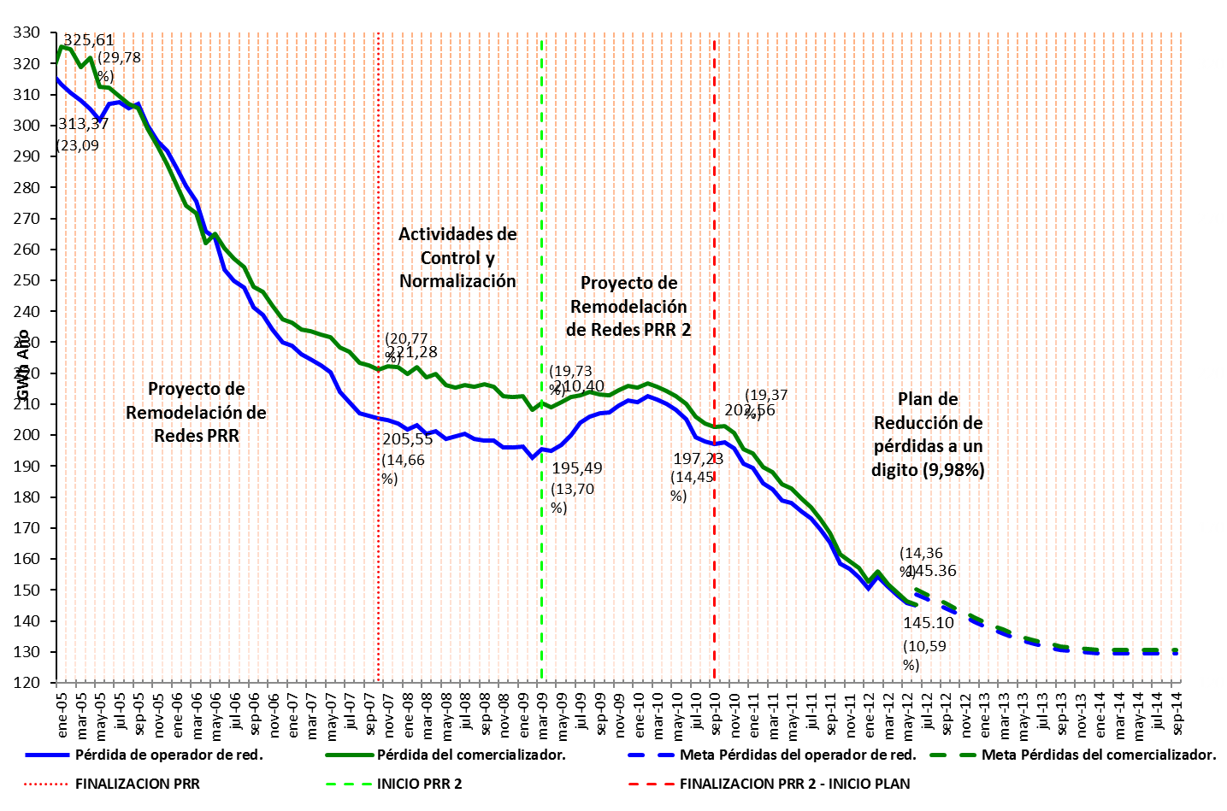
Estado de gestión de pérdidas empresariales al inicio del Proyecto
Se requiere de manera urgente intervenir de manera proactiva y conjunta el tema de PÉRDIDAS DE ENERGÍA Y CULTURA DE LA LEGALIDAD, con el fin de hacer sostenibles en el futuro el desarrollo de iniciativas sociales para el beneficio de la región.
Justificación

Slide 9
Estudio: Situación socio-demográfica y cultural de los clientes que recurren a prácticas no legales de acceso al servicio público de energía.
Estudio: Características y factores que determinan la reincidencia del uso ilegal del servicio de energía en 36 barrios donde CHEC presta el servicio.
Justificación
Estudio: Encuesta de satisfacción de Clientes CIER.
Estudio: Encuesta de satisfacción Voz del Cliente
Estudio – Evaluación: Campaña cultura de la legalidad 2012.

Slide 10
Como respuesta a solicitudes de los clientes y la comunidad.
Solucionar de manera conjunta problemáticas que afectan a la empresa y a la comunidad.
Generar e impulsar procesos integrales a nivel educativo, económico, cultural y ambiental.
Elevar la imagen y credibilidad de los clientes y la comunidad hacia CHEC.
CHEC viene realizando actividades técnicas para la reducción de Pérdidas de Energía, las cuales han reducido los índices de perdidas en porcentajes inferiores a las metas establecidas, sin embargo es claro que las gestiones técnicas en si mismas no son sostenibles en el tiempo por lo cual se requiere hacer un acompañamiento social a esta gestión de modo que se logre cambiar la imagen de CHEC ante la comunidad y ello permita asegurar la sostenibilidad de los procesos de recuperación de perdidas.
Justificación

Slide 11
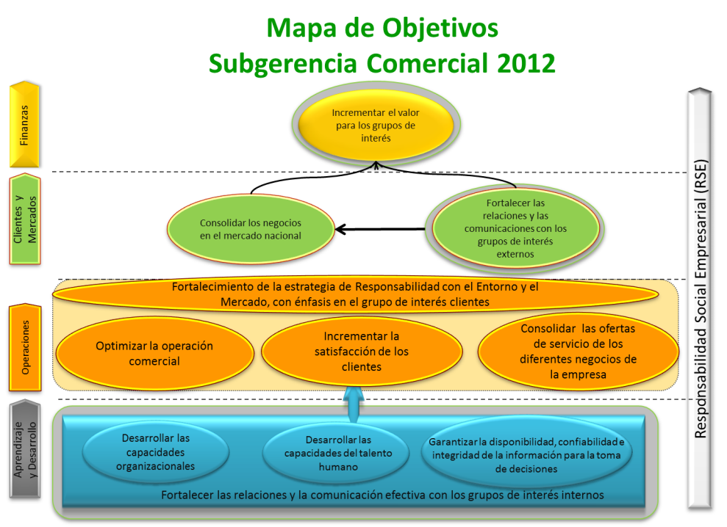
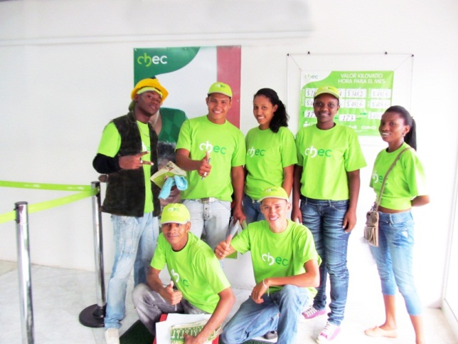
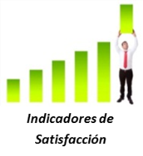
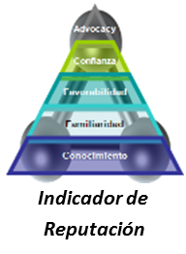
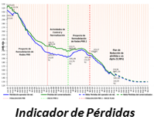
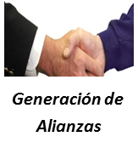
Fortalecer las relaciones y las comunicaciones con los grupos de interés externos.
Fortalecimiento de la estrategia de responsabilidad con el entorno y el mercado con énfasis clientes
.
Proyecto Social
Cultura de la Legalidad
Respuesta Estratégica del Proyecto

Slide 12
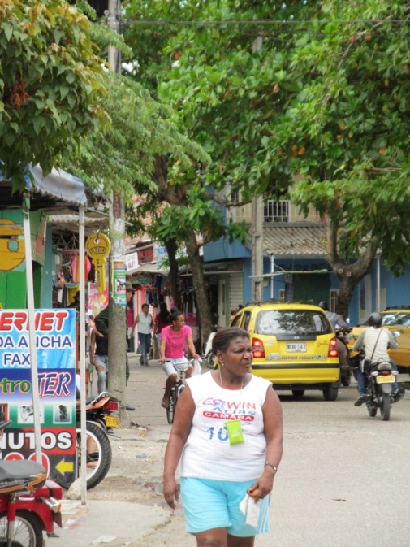
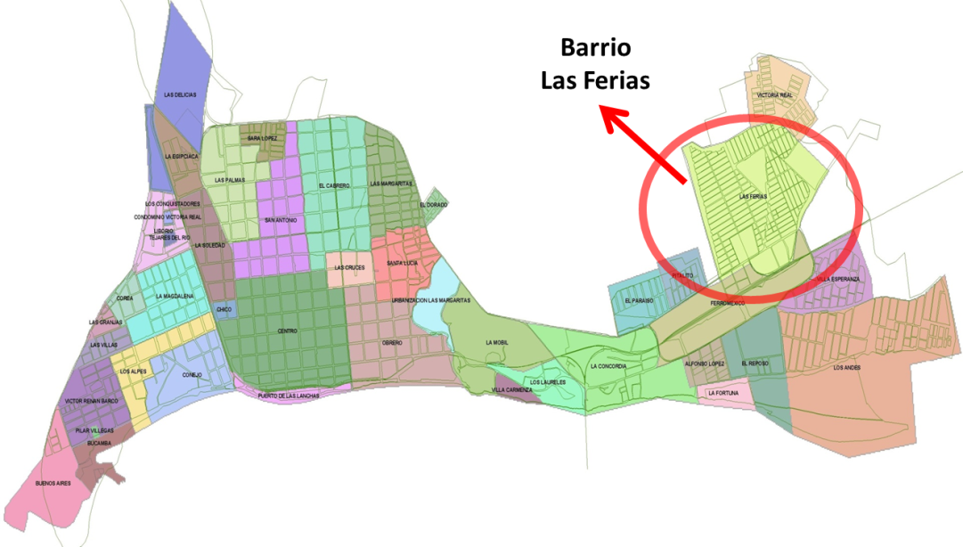
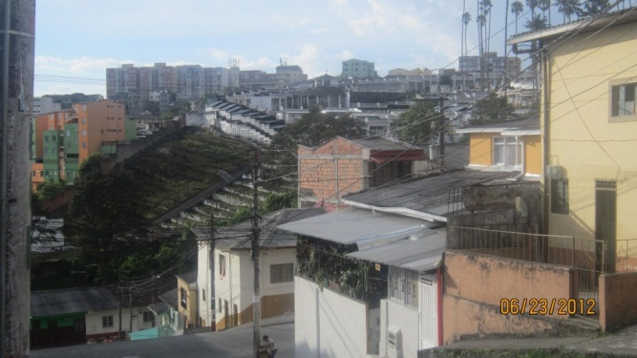
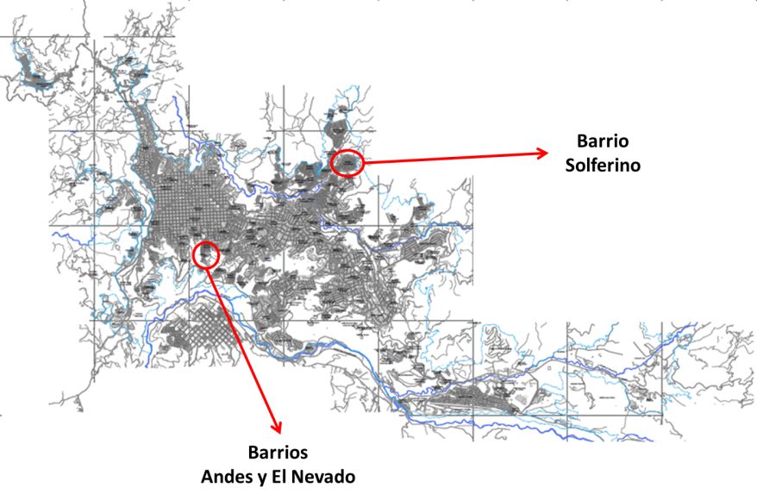
Municipio de La Dorada
Barrio Las Ferias
Focalización
Municipio de Manizales
Barrio Solferino

Slide 13
2. Estrategia

Slide 14
Pérdidas
Iván Darío Pineda
Servicio al Cliente
Carlos Arley Gómez B
Validadores
Comunicaciones
Ana Milena Vásquez
Mercadeo
Jhon William Calderón
Estructura Coordinadora y Operativa
Estrategia para el
Posicionamiento y Recuperación de
Confianza CHEC en Comunidades de
Altas Perdidas
Clientes Regionales
Martin Alberto Aristizabal
Operación
Educación a Clientes
Luis Fernando Betancur
Gestores Sociales
Comunicador / Desarrollo
Frandiney Henao Ríos

Slide 15
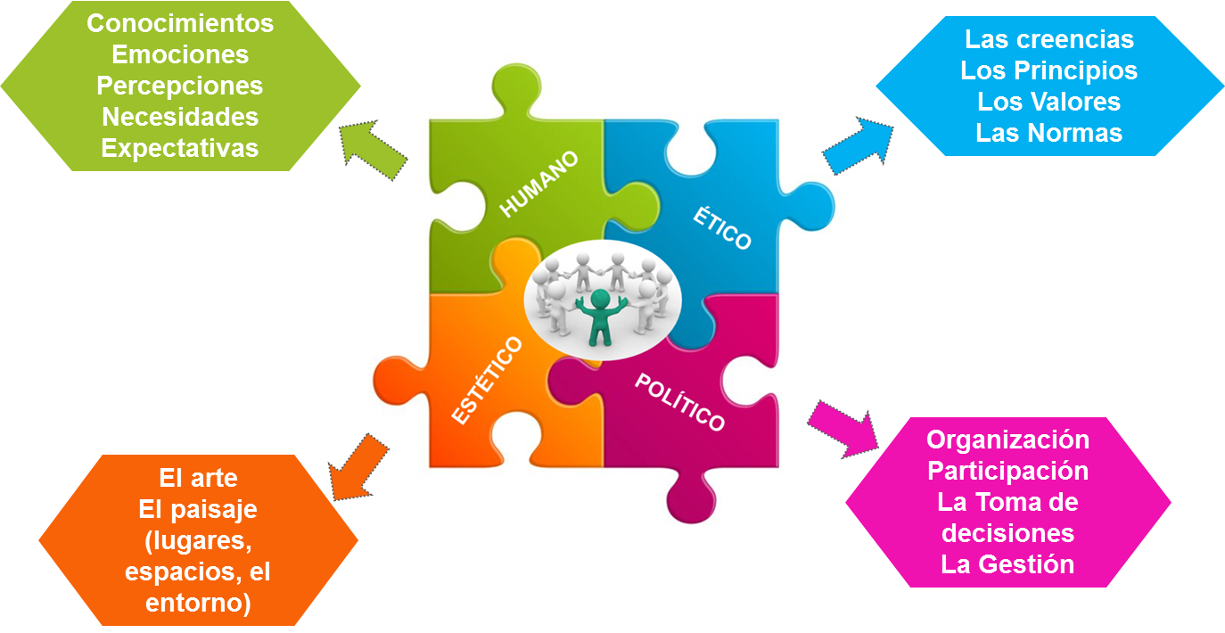
Estrategia
Movilizar comportamientos responsables con el servicio
Cultura Ciudadana
Cultura de la Legalidad

Slide 16
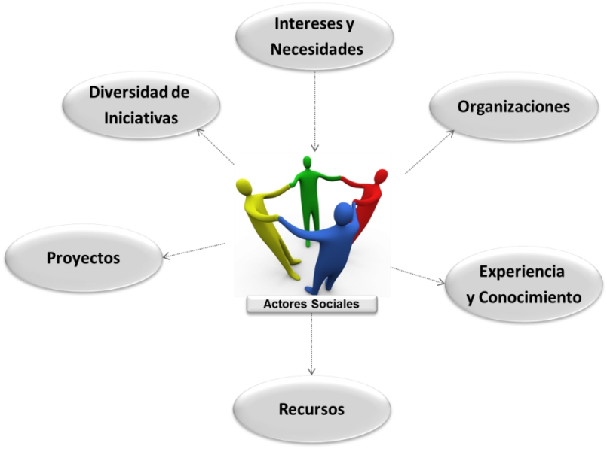
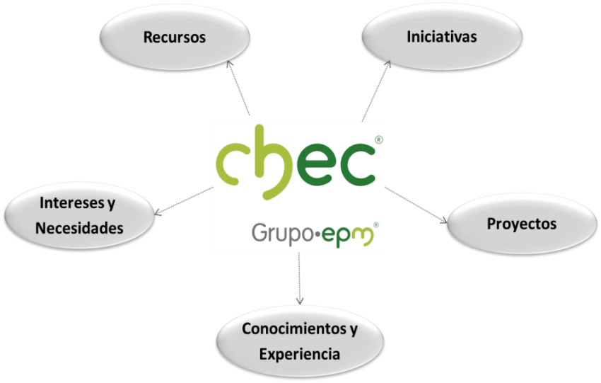
Estrategia
Sostenibilidad
Bienestar y Desarrollo

Slide 17
Percepción
(Sentir)
Acciones comunicación para el Desarrollo
Bienestar
Desarrollo
Sostenibilidad
Comportamiento
(Hacer)
Nuevas Alianzas
Proyectos e iniciativas
Actividades Comunitarias
Estrategia
Ética
Participación
Ciudadanía
Lo publico y lo privado
Cooperación y trabajo en equipo
Generalidades sobre Serv Energía
Pérdidas
Conocimiento
(Saber)

Slide 18
Alianzas
GANA/GANA
Estrategia
Actores Sociales

Slide 19
Acompañamiento
Comercial
Articulación de iniciativas sociales con estrategias comerciales de CHEC
Acompañamiento
Educativo
Articulación de estrategias educativas CHEC con iniciativas sociales
Articulación Empresarial
Acompañamiento
Técnico
Articulación de acciones técnicas CHEC con acciones sociales
Acompañamiento
Social
Apoyo profesional y técnico a iniciativas sociales
Comunicación para
el Desarrollo
Apoyo comunicativo a iniciativas sociales

Slide 20
Diagnóstico del territorio y las comunidades
Acercamiento con actores claves.
Generar confianza dando respuesta con capacidades ya instaladas y presupuestadas.
Validar intenciones de empresa frente al involucramiento
COMUNICACIÓN PARA EL DESARROLLO
Identificación y Acercamiento
Involucramiento
Estructura Metodológica
Intervención
Sistematización y Evaluación
Evaluar la experiencia, sus logros e impactos
Documentar y sistematizar experiencia
Validación y promoción de la experiencia como buena práctica.
Generar y movilizar figura de participación
Generar y articular iniciativas
Proyectar y fundamentar alianzas.

Slide 21
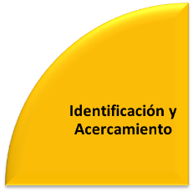
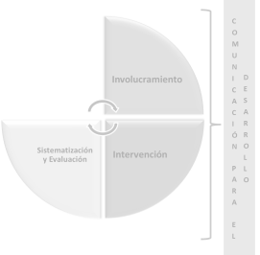
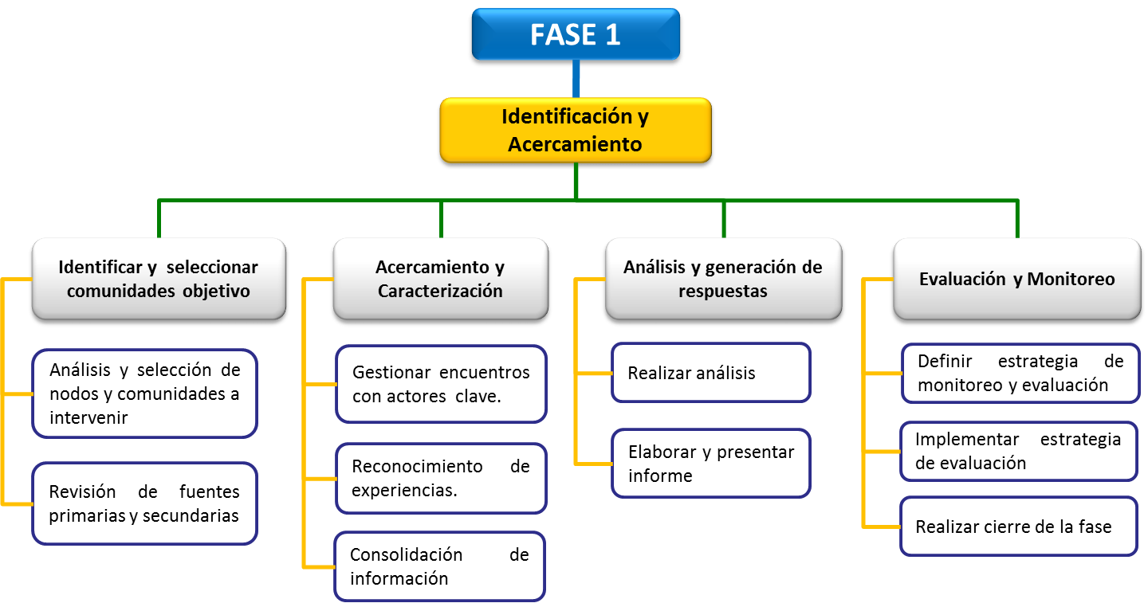
ETAPA 1
Realizar un ejercicio diagnostico social y técnico de los nodos, el territorio y las comunidades.
Realizar acercamiento con actores claves con el fin de validar intenciones empresariales.
Estructura Metodológica
Duración:
1 a 2 meses

Slide 22
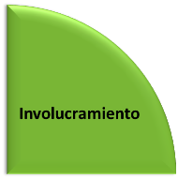
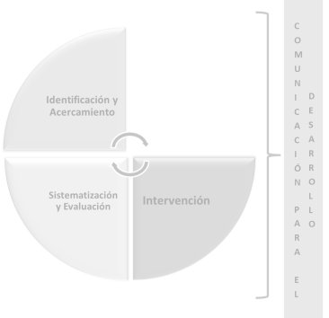
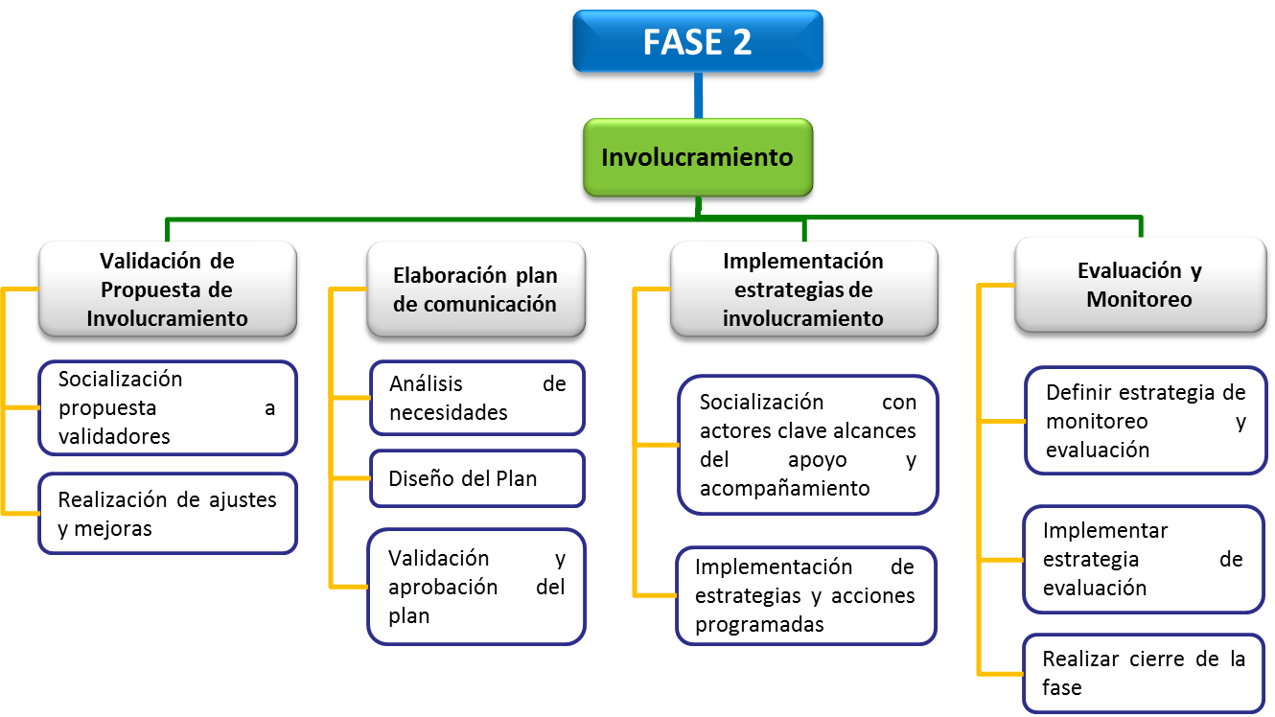
ETAPA 2
Dar respuesta rápida a partir de capacidades ya instaladas y presupuestadas, a la generación de expectativas de acercamiento.
Reconocer, evaluar e incentivar con actores sociales del territorio, el desarrollo futuro de alianzas.
Generar acciones colaborativas basadas en la generación de confianza.
Porcentaje de avance del Proyecto
Duración:
Máximo 6 meses

Slide 23
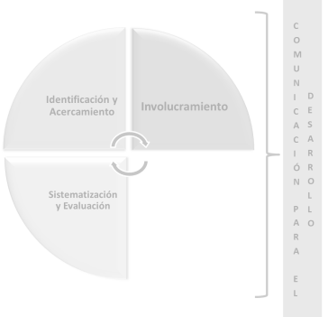
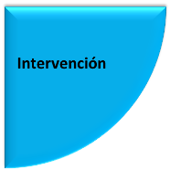
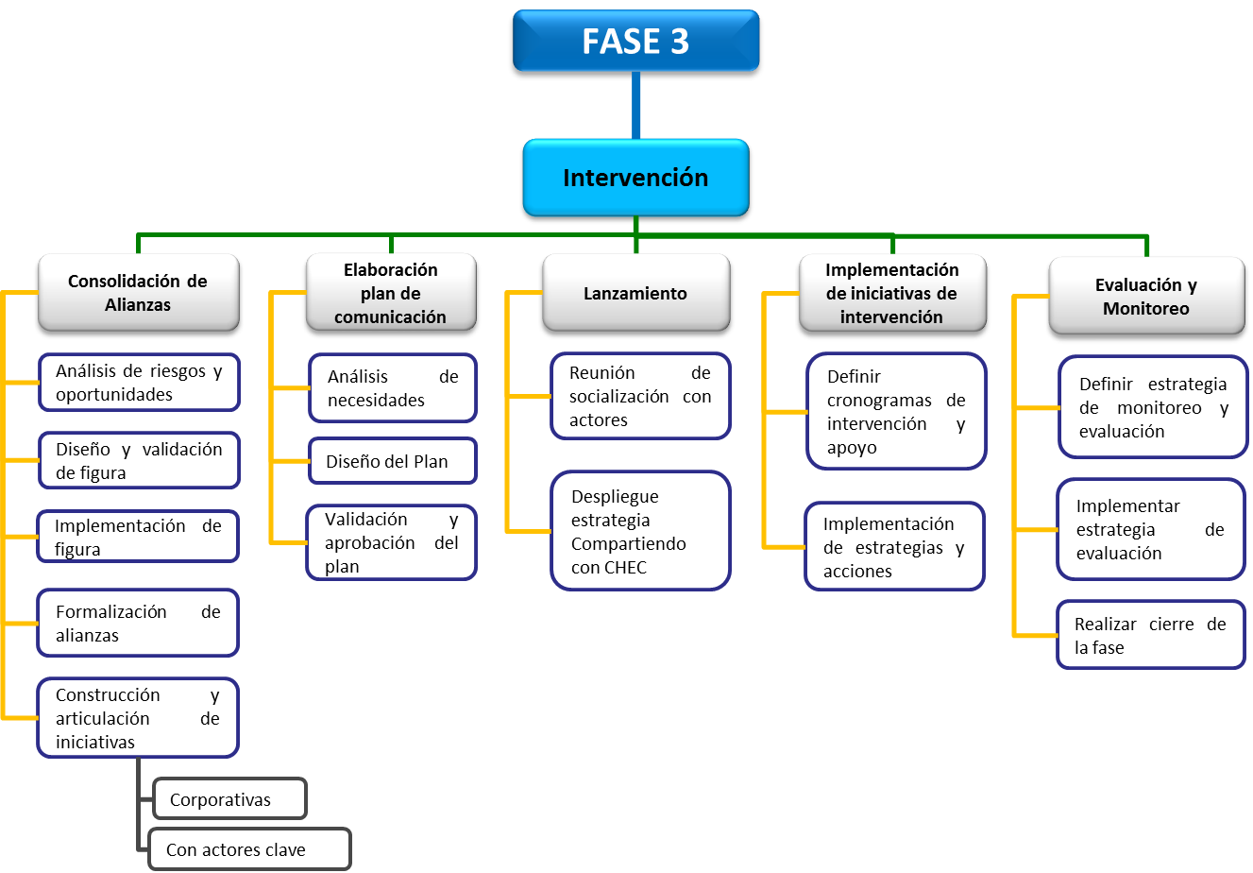
ETAPA 3
Implementar una figura participativa que permita la construcción y el desarrollo de alianzas.
Construir colectivamente con actores sociales iniciativas gana – gana relacionadas con temas empresariales objetivo.
Formalizar alianzas.
Implementar el desarrollo de las diferentes iniciativas
Porcentaje de avance del Proyecto
Duración:
1 Año

Slide 24
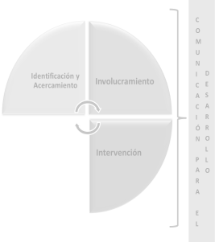
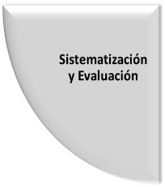
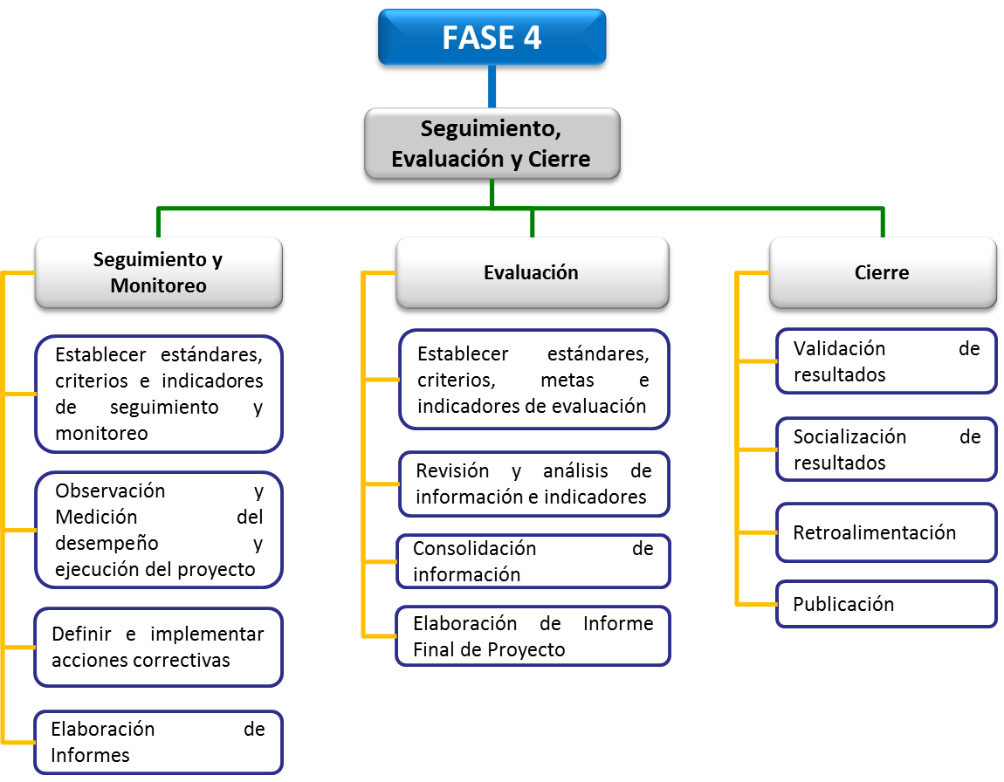
ETAPA 4
Garantizar el monitoreo, seguimiento y evaluación de la estrategia de manera transversal y durante el desarrollo de cada una de las fases
Documentar el desarrollo de la estrategia.
Sistematizar la experiencia.
Validar y promover la estrategia como buena práctica empresarial.
Replicar la estrategia en zonas de interés de la empresa.
Porcentaje de avance del Proyecto
Duración: Transversal al desarrollo del proyecto + 3 meses

Slide 25
3. Avances

Slide 26
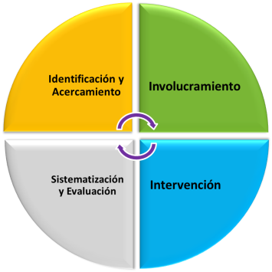
Avances a Julio 2013
Fase 1
Fase 2
Fase 3
Fase 4
La Dorada
En proceso
Porcentaje de avance del Proyecto
55%
En Proceso
Manizales
En
35%

Slide 27
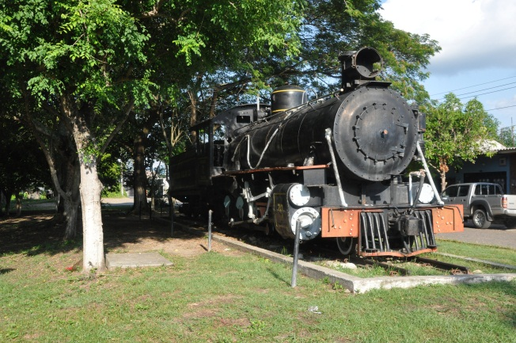
Municipio de La Dorada
Barrio Las Ferias
Avances La Dorada

Slide 28
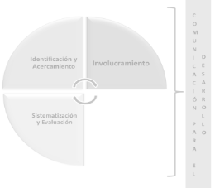
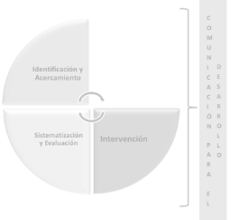
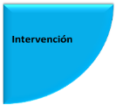
Actores Sociales
Construcción Conjunta Empresa Comunidad
Iniciativas
Cultura Ciudadana
Avances La Dorada
Cultura de la Legalidad (Pérdidas)
Desarrollo Comunitario
Alianzas de involucramiento
Iniciativas

Slide 29
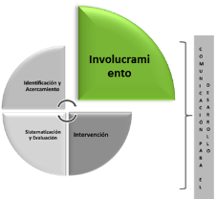
ORGANIZACIÓN (ES)
Alcaldía de La Dorada Centro de Convivencia Unidad de Participación Comunitaria
INICIATIVAS | Apoyo al desarrollo de la cátedra de participación, civilidad y ciudadanía, con Juntas de Acción Comunal del Municipio de La Dorada
 | Apoyo a la conformación y puesta en funcionamiento del Sistema Municipal de Juventud del Municipio de la Dorada
Iniciativas y Alianzas

Slide 30
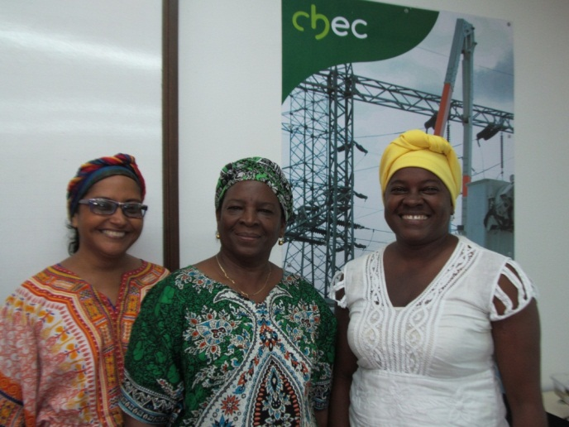
ORGANIZACIÓN
Organización Afrodescendiente Cimarron
INICIATIVAS | Apoyo caracterización socioeconómica de la población afrodescendiente del Municipio de la Dorada
 | Apoyo a proceso de empoderamiento de los Líderes de la Comunidad Afro
 | Apoyo a la conformación de iniciativa productiva Restaurante Típico
Iniciativas y Alianzas

Slide 31
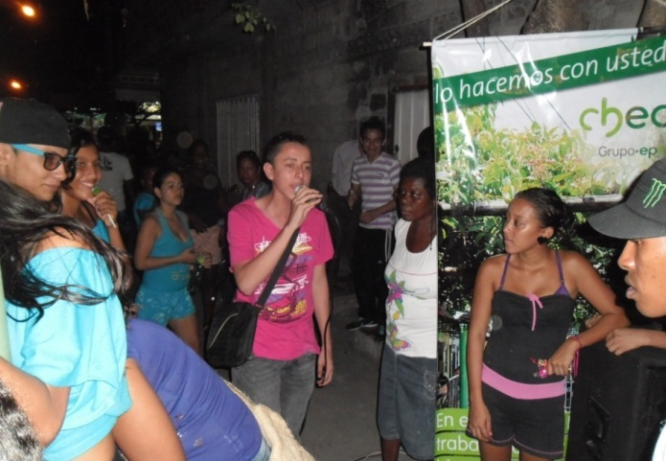
ORGANIZACIÓN
Asociación de Jóvenes Emprendedores
Iniciativas y Alianzas
INICIATIVAS | Apoyo a proceso de integración familiar y comunitaria en el Sector de las ferias
 | Patrocinio encuentro internacional de iniciativas juveniles para la productividad
 | Apoyo a la conformación de una organización de padres de familia de los beneficiarios del los proyectos del la asociación
 | Apoyo a la formulación de iniciativas para el uso del tiempo libre y la cultura ciudadana con jóvenes en el barrio las ferias
 | Apoyo Escuela de Formación Cultural

Slide 32
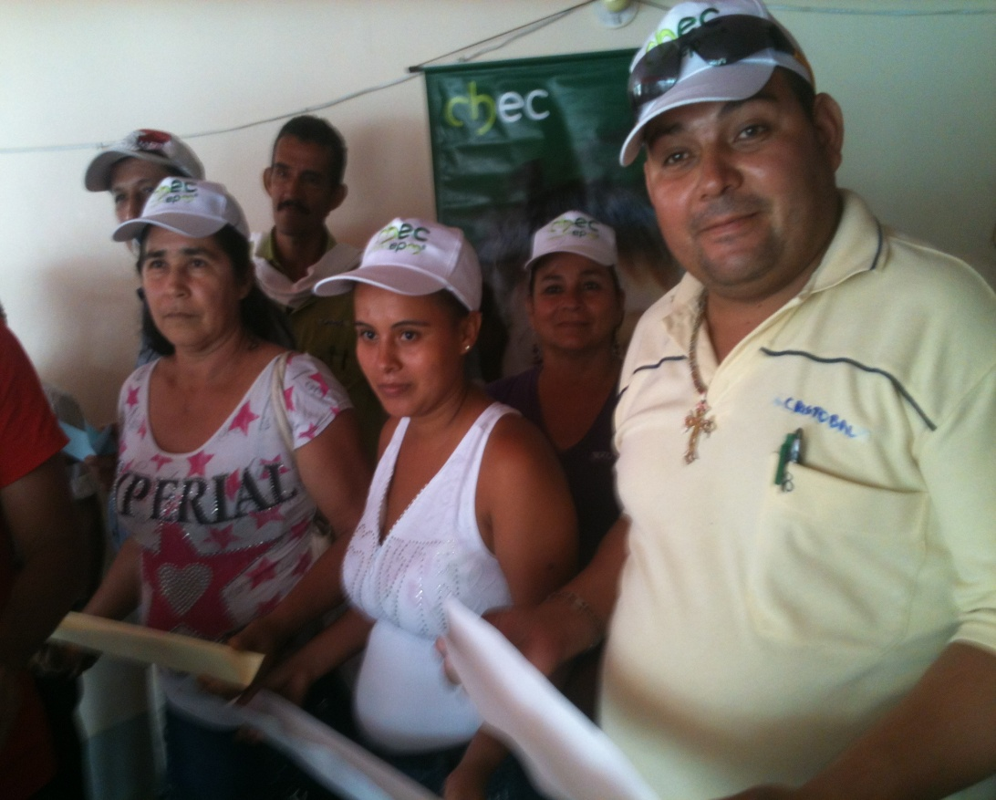
ORGANIZACIÓN
ASOJUNTAS – Juntas de Acción Comunal
Iniciativas y Alianzas
INICIATIVA | Apoyo a la realización de una caracterización socio demográfica y de capacidades de las juntas de Acción Comunal del Municipio de La Dorada

Slide 33
ORGANIZACIÓN
Molinos de Vida
Iniciativas y Alianzas
INICIATIVA | Apoyo al proceso de fortalecimiento productivo y de desarrollo humano, de las mujeres que venden arepas en el Municipio de La Dorada

Slide 34
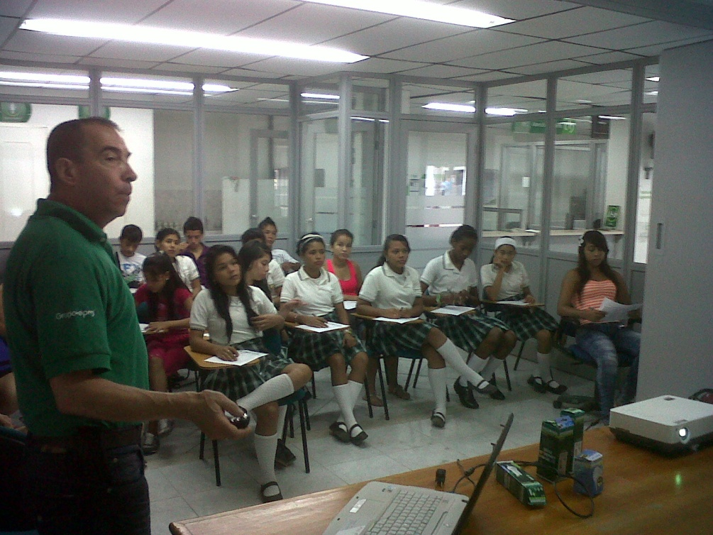
ORGANIZACIÓN
Colegio Renán Barco
Iniciativas y Alianzas
INICIATIVA | Apoyo a iniciativas de Educación ambiental

Slide 35
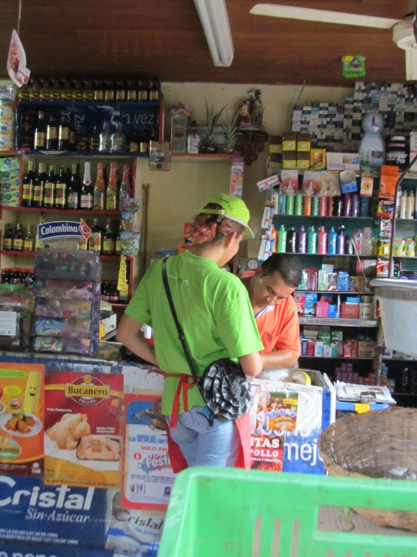
ORGANIZACIÓN
Cámara de Comercio de La Dorada
Iniciativas y Alianzas
INICIATIVA | Proceso Educativo con Comerciantes en URE, Riesgo Eléctrico y Cultura de la Legalidad

Slide 36
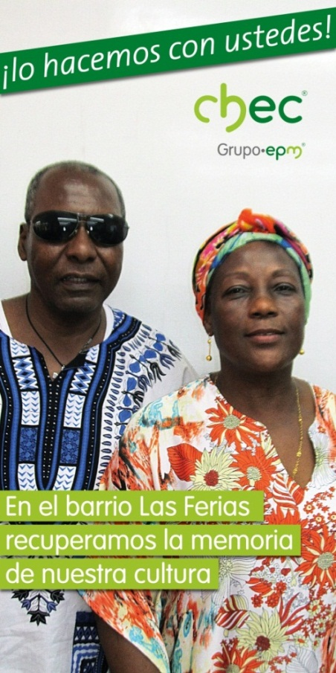
LA DORADA
TOTAL Impactados Enero – Julio 2013 | TOTAL Acumulado 2012-2013
1.859 Personas | 6.006 Personas
Avances e Impactados La Dorada
Iniciativas Proyectadas Etapa 1 y 2 | Iniciativas Ejecutadas Etapa 1 y 2 | % de Avance de la Meta
16 | 16 | 100 %
Nodos de Pérdidas Impactados
14
Fases del Proyecto 2012-2014 | Fases Implementadas 2013 | % de Avance del Proyecto
4 | 3 | 55 %

Slide 37
Monitoreo de impacto en nodos de pérdidas barrio Las Ferias
14 Nodos Seleccionados
Actividades
Comparativo Pérdidas Nodos Intervenidos
Trabajo comunidad afrodecendiente, para evaluar el tema de la caracterización socioeconómica y definir actividades para recaudar recursos para intercambio de los jóvenes de La Dorada hacia Quibdó .
Vista a conocer la experiencia de la fundación acceso en el Municipio de Malambo.
Trabajo con ASOJUNTAS, para replantear el tema de la caracterización y fortalecimiento de las Juntas de Acción Comunal.
Encuentro con empleados de la parte técnica y comercial para hacer identificación de las posibles causas del comportamiento fraudulento.
Participación foro sobre prevención y mitigación del consumo de sustancias sicoactivas para replicarlo en el municipio de la Dorada.
Diseño final de los instrumentos y metodología para medición del proyecto.
MUNICIPIO | COMPORTAMIENTO PERDIDAS
 | NODO | MARZO | ABRIL | MAYO
DORADA | L14301 | 3675 | 5303 | 4241
 | L17139 | -2944 | 44333 | 1811
 | L10671 | 962 | 1162 | 5900
 | L10664 | 732 | 1041 | 598
 | L10677 | 1851 | 2003 | 1995
 | L16492 | 867 | 1075 | 1318
 | L10677 | 1851 | 2003 | 1995
 | L10008 | -3479 | -3503 | -3173
 | L10685 | 515 | 712 | 649
 | L10707 | 1393 | 1921 | 1780
 | L10649 | -75 | -418 | -21
 | L10007 | 1258 | 1411 | 1457
 | L10673 | 1952 | 2489 | 2285
 | L10644 | 1034 | 1106 | 1822
Impacto en Nodos

Slide 38
Monitoreo de impacto en nodos de pérdidas barrio Las Ferias
14 Nodos Seleccionados
Percepción Involucrados
Yo antes consideraba que CHEC solo robaba a los clientes con las facturas, ahora se que apoyan a las comunidades
Ahora siento que CHEC si es una empresa responsable, y considero que entre todos tenemos que cuidarla
Con CHEC he aprendido a quererme y avalorarme mas como persona
CHEC es uno de nuestros principales aliados.
Impacto en Nodos
Algunos testimonios de las personas participantes en los diferentes procesos de involucramiento comunitario con la empresa

Slide 39
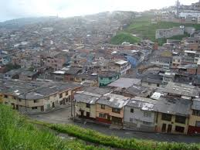
Municipio de Manizales
Avances Manizales

Slide 40
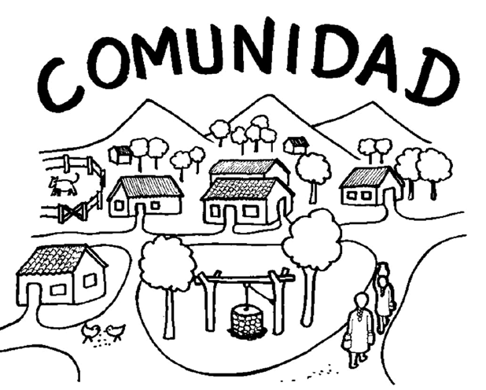
Actores Sociales
Iniciativas
Institucionalidad fuerte pero no focalizada.
Resistencias institucionales
Débil organización comunitaria en el sector
Alianzas de involucramiento
Avances Manizales
Familias en nodos de críticos de pérdidas

Slide 41
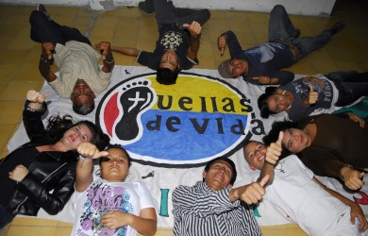
ORGANIZACIÓN
Organización Juvenil Huellas de Vida
Iniciativas y Alianzas
INICIATIVA | Apoyo a iniciativas comunitarias y culturales

Slide 42
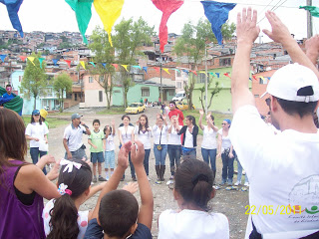
ORGANIZACIÓN
Comités Interbarriales de Ciudadanía (La Fuente – La Asunción)
Iniciativas y Alianzas
INICIATIVA | Apoyo a iniciativas comunitarias, ambientales y culturales

Slide 43
ORGANIZACIÓN
Alianza contra el fraude en servicios públicos
Iniciativas y Alianzas
INICIATIVA | Propuesta de articulación de acciones y recursos para el desarrollo de acciones sociales en pro de la cultura de la legalidad

Slide 44
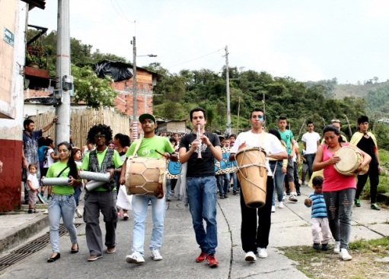
MANIZALES
TOTAL Impactados Enero – Julio 2013 | TOTAL Acumulado 2012-2013
1.915 Personas | 3.389 Personas
Avances e Impactados Manizales
Nodos de Pérdidas Impactados
7
Fases del Proyecto 2012-2014 | Fases Implementadas 2013 | % de Avance del Proyecto
4 | 2 | 35%

Slide 45
Monitoreo de impacto en nodos de pérdidas barrio Solferino
7 Nodos Seleccionados
Actividades
Comparativo Pérdidas Nodos Intervenidos
Vacaciones recreativas
Actividades Comité Interbarrial
Actividades ambientales
Actividades comunitarias: Cine clubs
Juntas de acción comunal
Gestión de alianzas institucionales con Secretaría de gobierno de Manizales, Secretaría de desarrollo de Manizales, Oficina de la juventud, Biblioteca pública municipal, Alianza contra el fraude en servicios públicos, Junta de acción comunal barrio el solferino.
Convocatoria a gente con energía a familias del barrio el solferino
Impacto en Nodos
MUNICIPIO | COMPORTAMIENTO PERDIDAS
 | NODO | ABRIL | MAYO | JUNIO
MANIZALES | M54478 | 2543 | 3424 | 4048
 | M54480 | 2644 | 2060 | 1969
 | M54484 | 711 | 708 | 703
 | M54488 | 1780 | 1457 | 1343
 | M54526 | 606 | 709 | 651
 | M54529 | 2647 | 1377 | 1707
 | M54530 | 754 | 881 | 728

Slide 46
Monitoreo de impacto en nodos de pérdidas barrio Solferino
7 Nodos Seleccionados
Percepción involucrados antes de intervención social
La gente se expresa y piensa CHEC como una empresa solo interesada en lucrarse y buscar su beneficio, aunque su servicio es prestado con calidad
Que cobran mucho por una reconexión
Su servicio es muy eficiente, hacen buenas campañas sociales y deberían hacer mas
Que son a veces muy descarados porque suben las facturas mas de lo que es justo y pueden pagar las personas
Que en vez de aportar le quitan a la comunidad y que cobran muy caro la electricidad
Que ha aprendido a colaborar con la gente
Que en ocasiones son abusivos
Que a veces son descarados con la gente pobre
Que en vez de buscar el beneficio de la comunidad, lo único que hacen es buscar sus propios intereses lucrativos
Que cuando suspenden el servicio es muy rápido y para la reconexión se demoran
El servicio es buenos pero es muy costoso
La comunidad piensa de la CHEC, por una parte un muy buen servicio que nos brindan y por otro que a veces se aprovechan de sus clientes
Me parece que la CHEC hace muy buena labor ya que es escasa la vez cuando se va la luz pero se exceden en el precio de la factura
Impacto en Nodos

Slide 47
Monitoreo de impacto en nodos de pérdidas barrio Solferino
7 Nodos Seleccionados
Percepción involucrados después de intervención social
Es una alianza estratégica y productiva
Que es un trabajo bueno y motivador para todos los jóvenes
Les parece muy bueno que desarrollen actividades con los niños
Que es muy bueno que una empresa como CHEC apoye a los jóvenes
Que es una gran alianza que le ha permitido a la comunidad unos espacios muy agradables
Es un trabajo muy bueno porque ayuda a la comunidad
Que es un trabajo muy bueno
Que es muy bueno porque le aporta a la comunidad y también trata de que la comunidad tome las mejores respuestas ante la ley o gobierno
Que es bacano que alguien trabaje con los muchachos y ayudan al barrio
Que hacen un trabajo mejor para ayudar mas a la gente
Que es bueno que una empresa tan importante este acompañando al grupo.
Que la CHEC es una entidad interesada en ampliar el interés de la comunidad a través de un grupo querido en el barrio.
Que ha sido muy bueno, puesto que es muy duro que las empresas como CHEC quieran ori y apoyas las ideas de un grupo de jóvenes del cual habían escuchado poco.
Que las actividades han sido muy buenas para los niños y que son gente muy seria
Impacto en Nodos

Slide 48
4. Resultados e Impactos

Slide 49
TOTAL
Impactados
Enero - Julio 2013:
3.774 Personas Aprox
Impactos Coberturas
TOTAL
Impactados
2012-2013
9.935 Personas Aprox

Slide 50
Monitoreo general de impacto en nodos de pérdidas
COMPORTAMIENTO PERDIDAS
MES | MANIZALES |  |  |  | DORADA
 | NODOS: Solo Intervención Técnica |  | NODOS: Proyecto |  | NODOS: Solo Intervención Técnica |  | NODOS: Proyecto
 | M54482 | M54527 | M54529 | M54480 | L14301 | L4241 | L10677 | L10664
Abril | 1302 | 1813 | 2647 | 2644 | 5303 | 2489 | 2003 | 1041
Mayo | 1458 | 1994 | 1377 | 2060 | 4241 | 2285 | 1995 | 598
Junio | 1935 | 1880 | 1707 | 1969
Impactos Indicador de pérdidas
Manizales
Dorada

Slide 51
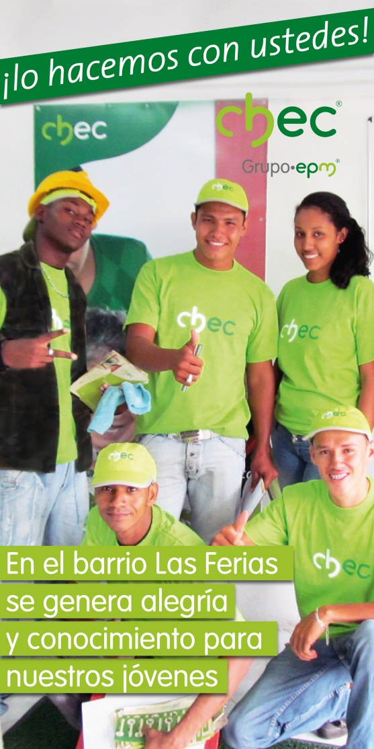
La presencia y articulación de las iniciativas comunitarias con el apoyo de la empresa, aporto a la credibilidad de diferentes proceso institucionales y comunitarios; y movilizo el compromiso del gobierno local para el desarrollo de los mismas iniciativas
Se incrementó y fortaleció la oferta de procesos educativos, culturales, lúdicos, participativos para los niños, jóvenes, adultos, líderes y organizaciones del sector y del municipio.
Aporte al mejoramiento de la calidad de vida y mejoramiento de los ingresos de personas en condiciones de pobreza y vulnerabilidad a partir de la experiencia base de contratación social.
Impactos
Fortalecimiento en los niveles organizacionales e institucionales a nivel comunitarios, frente al desarrollo de capacidades de gestión para la obtención de recursos.
Generación de productos cualitativos e informativos que aportan al mejoramiento de los procesos de información, participación social y gestión para el mejoramiento de la calidad de vida de las comunidades especialmente al de comunidades especiales (Comunidad afrodescendiente).
Promoción de la diversidad y la convivencia social a partir de las iniciativas organizacionales con impactos en salud, organización comunitaria, participación, uso del tiempo libre, cuidado del medio ambiente y relacionamiento con el servicio público de energía.

Slide 52
Fortalecimiento de procesos comunitarios e interinstitucionales que:
Fortalecimiento de procesos educativos en aspectos como cultura de la legalidad, URE, derechos y deberes.
Mejoramiento en la percepción de favorabilidad, familiaridad y construcción de confianza empresa/comunidad a partir del apoyo e involucramiento de CHEC con acciones e iniciativas culturales, artísticas, educativas y productivas.
Impactos
Fortalecimiento comunitario y apoyo interinstitucional para la viabilización de acciones técnicas y comerciales, desde la gestión estratégica de las relaciones y la perspectiva, de la comunicación, la negociación y la concertación.

Slide 53
Fortalecimiento de procesos comunitarios e interinstitucionales que:
Apalancan los principios I y II del pacto Global en lo relacionado con protección y promoción de los Derechos Humanos.
Impactos
Apalancan los Objetivos de Desarrollo del Milenio 1,2,3 y 8 relacionados con erradicación de la pobreza, igualdad de oportunidades, educación y generación de alianzas para el desarrollo.
Articulación y optimización de recursos en términos financieros, técnicos, humanos y de conocimiento frente a las iniciativas sociales que operan en el territorio.

Slide 54
